Slide 1

Malattie del fegato
Maggio 2024
RELATORI:
Dr.ssa Natalia Terreni¹, Dr.ssa Ombretta Spinelli²,
Dr.ssa Alida Andrealli¹, Dr.ssa Silvia Paggi¹
MODERATORE:
Dr. Giuseppe Enrico Rivolta³
¹UOC Gastroenterologia, Ospedale Valduce, Como
²ASST Lariana, UOC Medicina Generale, Ospedale Cantù
³ASST Lariana, MMG, Como

Slide 2
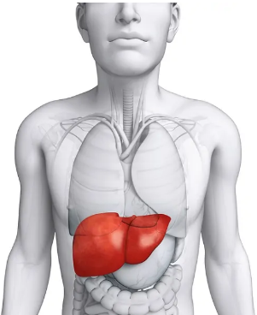
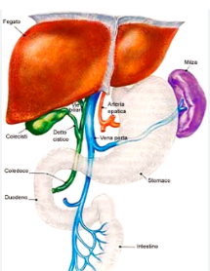
Il fegato
Le cellule che costituiscono il fegato si chiamano EPATOCITI
L’apporto di sangue al fegato avviene tramite l’arteria epatica e la vena porta
Notes:
E’ il più voluminoso organo del corpo umano, colore marrone scuro, si trova nella parte sup dx dell’addome, diviso in due lobi (dx e sin), lungo circa 30 cm, pesa 1.5 Kg . Gli epatociti hanno bisogno di una sufficiente quantità di sangue ossigenato per svolgere correttamente le loro funzioni. L’apporto di sangue al fegato avviene tramite l a epatica e la v porta. L a epatica porta l fegato sangue ossigenato; la v porta riceve sangue refluo da milza stomaco e intestino. Attraverso questa vena il fegato riceve e metabolizza i nutrienti provenienti dal distretto GI ed elimina eventuali sostanze tossiche.

Slide 3

Le funzioni del fegato
E’ la più grande CENTRALE ENERGETICA E CHIMICA del nostro organismo
Metabolizza i CARBOIDRATI (zuccheri)
Produce la BILE → metabolizza i LIPIDI (grassi) e le vitamine
Scinde gli AMINOACIDI (che costituiscono le proteine) per produrre energia o altre proteine (come l’ALBUMINA o altre proteine necessarie per la COAGULAZIONE del sangue).
Metabolizza e rimuove dal sangue le TOSSINE (farmaci, alcol e altre sostanze pericolose)
Notes:
Zuccheri imp x produrre energia , quando l’organismo necessita di energia il fegato scinde il glicogeno e rilascia glucosio nel sangue, Bile liquido di colore verde giallo formato da colesterolo, bilirubina, Sali biliari, acidi grassi, lecitina e acqua necessario x scindere e assorbire i grassi e vitamine nell’intestino. Scinde gli aminoacidi x produrre energia o altre proteine.

Slide 4



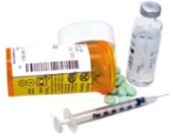
I principali nemici del fegato
ALCUNI VIRUS:
virus dell’epatite A, B, C, D, E
ALIMENTAZIONE SCORRETTA
L’ECCESSO DI ALCOL
ALCUNI FARMACI,
«integratori», erbe
Notes:
VIRUS possono causare epatite acuta che talvolta può diventare cronica. Alcol può danneggiare fegato in modo acuto ma più spesso cronico fino alla cirrosi

Slide 5
Segni e sintomi delle malattie del fegato
MALATTIE DI FEGATO SPESSO ASINTOMATICHE O SINTOMI ASPECIFICI
IN ALCUNI CASI:
- ittero - prurito
- urine scure, feci chiare
- diminuzione della massa muscolare
- ipertensione portale (aumento diametro vena porta e milza, con formazione di
ascite e varici esofago/gastriche)
- dolori addominali
- encefalopatia epatica (confusione mentale, agitazione, tremori, coma)
- ematemesi (emissione di sangue col vomito)

Slide 7
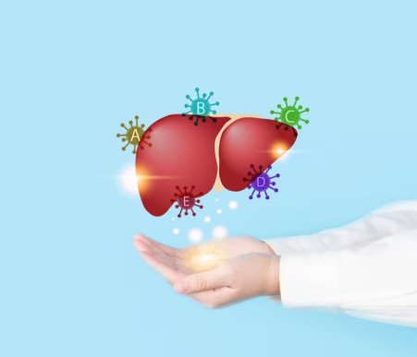

I nemici del fegato:
LE EPATITI VIRALI
Dott.ssa Natalia Terreni
DUOS Epatologia
UOC Gastroenterologia
Ospedale Valduce

Slide 8

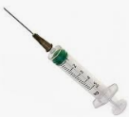

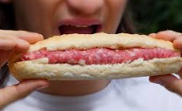
Epatiti
L’epatite è un’infiammazione delle cellule epatiche che può manifestarsi acutamente, cronicizzare, evolvere in cirrosi e complicarsi con insufficienza epatica e cancro del fegato
Trasmissione per via oro-fecale
HAV
HEV
Trasmissione parenterale/sessuale
HBV
HCV
HDV
→ ACUTE !
→ CRONICHE !
VIRUS EPATITICI MINORI: CMV, EBV, HHV, altri
Notes:
E’ il più voluminoso organo del corpo umano, colore marrone scuro, si trova nella parte sup dx dell’addome, diviso in due lobi (dx e sin), lungo circa 30 cm, pesa 1.5 Kg . Gli epatociti hanno bisogno di una sufficiente quantità di sangue ossigenato per svolgere correttamente le loro funzioni. L’apporto di sangue al fegato avviene tramite l a epatica e la v porta. L a epatica porta l fegato sangue ossigenato; la v porta riceve sangue refluo da milza stomaco e intestino. Attraverso questa vena il fegato riceve e metabolizza i nutrienti provenienti dal distretto GI ed elimina eventuali sostanze tossiche.

Slide 9

Epatiti B e C: dimensione del problema
Più di 1 MILIONE DI PERSONE MUOIONO ogni anno per malattie causate da epatite B e C
HBV
Prevalenza (Italia) 0.9% (4,7 milioni di casi)
Nell’adulto cronicizza nel 5-10% dei casi
Disponibile un vaccino (obbligatorio in Italia dal 1991)
HCV
Prevalenza (Italia) 1.1% (5,6 milioni di casi)
Cronicizza in oltre il 60% dei casi
Nessun vaccino disponibile
Notes:
In Italia ….. Molti di questi pz non sanno di averla.

Slide 10
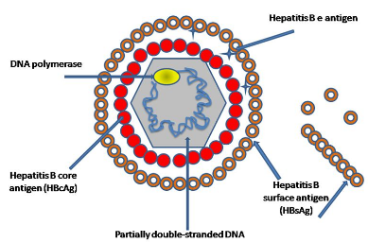
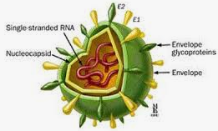
Epatiti B e C: diagnosi
Epatite/infezione cronica B
HBsAg pos; HBV-DNA pos
transaminasi elevate/normali
indici di funzionalità epatica
Epatite cronica HCV
anti-HCV pos; HCV-RNA pos
transaminasi elevate/normali
Indici di funzionalità epatica
ECOGRAFIA ADDOME SUPERIORE
FIBROSCAN
Notes:
In Italia ….. Molti di questi pz non sanno di averla.

Slide 11
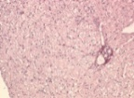
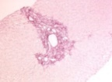
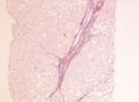
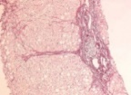
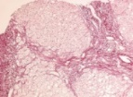
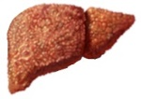
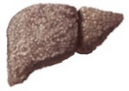
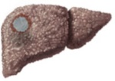
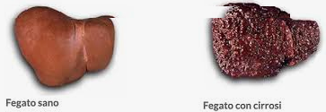
Epatiti B e C: evoluzione
F2
F1
F0
F3
F4
CTP A
F4
CTP B
F4
CTP C
HCC
Infezione → epatite cronica → cirrosi
COMPLICANZE CIRROSI: ipertensione portale (ascite, varici esofago/gastriche), insufficienza renale, infezioni, epatocarcinoma, insufficienza epatica.
Notes:
In Italia ….. Molti di questi pz non sanno di averla.

Slide 12
Epatite cronica B: terapia
Storia naturale molto complessa
A differenza del virus C, HBV non è mai completamente eliminato
Non esistono terapie veramente curative ma sopprimono la replicazione virale
La terapia a lungo termine con potenti NA con alta barriera alla resistenza è il trattamento di scelta
Entecavir
Tenofovir Disoproxil Fumarate 1 cp al giorno → monitoraggio biochimico ed epatologico periodico
Tenofovir Alafenamide
Notes:
antiretrovirali, cioè dei nucleosidi e nucleotidi inibitori della transcrittasi inversa.
piccola quantità del “rivestimento esterno” del virus dell’epatite B. Questo “rivestimento esterno” non è infettivo e non può causare la malattia

Slide 13
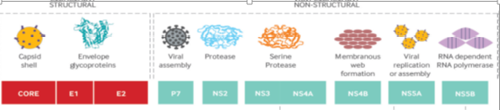

Epatite cronica C: terapia
HCV DAA
Inibitori proteasi (antiNS3-4A) - inibitori polimerasi RNA dipendente (antiNS5B) - Inibitore proteina NS5A
Glecaprevir/pribentasvir; Sofosbivir/velpatasvir; Sof/vel/voxilaprevir: per os per 8-12 sett
Ottimo profilo di sicurezza
eventi avversi + frequenti: astenia, lieve cefalea, nausea (diarrea, prurito) -> > 5%
sospensione DAA x eventi avversi: 0.5-1% dei casi
GUARIGIONE: > 95% !!!

Slide 14

Epatiti croniche B e C
La soppressione di HBV o la guarigione di HCV nella maggioranza dei casi si associa a:
arresto della progressione di malattia e regressione della fibrosi prevenendo
la comparsa della cirrosi o lo scompenso di malattia
riduce l’insorgenza di cancro al fegato
La terapia antivirale per HCV è uno degli interventi necessari per ridurre l’estensione globale della malattia

Slide 15

Epatite cronica C
2016 Obiettivo dell’Organizzazione Mondiale della Sanità (WHO)
→ eliminare HCV entro il 2030
diagnosticando il 90% delle persone HCV positive
trattando > 80% di quelle eleggibili
Notes:
antiretrovirali, cioè dei nucleosidi e nucleotidi inibitori della transcrittasi inversa.
piccola quantità del “rivestimento esterno” del virus dell’epatite B. Questo “rivestimento esterno” non è infettivo e non può causare la malattia

Slide 16
Screening HCV
Categorie a rischio
Trasfusioni sangue o derivati, interventi di chirurgia maggiore
Iniezioni con siringhe di vetro non monouso
Tatuaggi e/o piercing
Infezione da HIV
Storia pregressa o attiva di tossicodipendenza
Detenuti in carcere o in strutture socio-sanitarie
Condivisione di strumentario per manicure, pedicure, rasoi o spazzolini da denti
Rapporti sessuali promiscui
Emodializzati
Esenzione D01
Emendamento al Decreto Milleproroghe riguardante l’epatite C
(legge di conversione n.8 del 28/02/2020 del decreto-legge 30/12/2019):
in via sperimentale - per gli anni 2020 e 2021- è stato garantito uno screening nazionale gratuito
per i nati tra il 1969 ed il 1989, i soggetti seguiti dai SERD ed i soggetti detenuti in carcere
Notes:
Screening su categorie a rischio INDIPendentemente dalla data di nascita-
Il ministero della salute ha predisposto poi uno screening nazionale gratuito. Nel 2019 col decreto mille proroghe erano stati stanziati 70 milioni di euro (tra il 2020 ed il 2021) poi xo bloccati anche causa covid; il decreto è poi stato firmato nel 4/2021 x lo screening gratuito HCV tra i nati 69-89,. Serd e carceri.

Slide 17
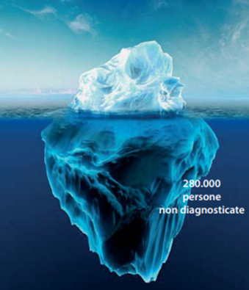
Screening HCV Regione Lombardia
Carceri
SERD
Soggetti nati tra il 1969 ed il 1989 (residenti/domiciliati/assistiti in Lombardia) → anti-HCV
obiettivo: emersione del «sommerso» ed eradicazione della infezione anche in una popolazione a bassa prevalenza ma con basse probabilità di fare il test per una bassa percezione del rischio di infezione
indipendentemente da residenza/domicilio → HCVRNA
Notes:
Nei carceri e nei SERD direttamente test rapido per HCVRNA per elevati tassi di infezione pregressa
In europa il 67% dei pz SERD è antiHCV pos e di questi circa il 50% non è diagnosticato
F1-F2-F3 seguiti nel SERD o nelle carceri; F4 centro specialistico

Slide 18

Screening HCV Regione Lombardia
C
devi pensare!
SI
GUARISCE!
Notes:
Nei carceri e nei SERD direttamente test rapido per HCVRNA per elevati tassi di infezione pregressa
In europa il 67% dei pz SERD è antiHCV pos e di questi circa il 50% non è diagnosticato
F1-F2-F3 seguiti nel SERD o nelle carceri; F4 centro specialistico

Slide 19
Prevenzione HBV e HCV
Screening di sangue, organi, tessuti donati
Modificazione dei comportamenti ad alto rischio
Precauzioni nel contatto con sangue e liquidi corporei
HBV Immunoprofilassi: HB Immunoglobuline
Raccomandata in seguito a esposizione
Percutanea, sessuale o mucosa (entro 24 h)
Notes:
Nei carceri e nei SERD direttamente test rapido per HCVRNA per elevati tassi di infezione pregressa
In europa il 67% dei pz SERD è antiHCV pos e di questi circa il 50% non è diagnosticato
F1-F2-F3 seguiti nel SERD o nelle carceri; F4 centro specialistico

Slide 20


Grazie per l’attenzione

